Slide 1
Поляризація світла
Творчий проект
На тему:

Slide 2
Світло - символізує прояв божества, космічне творіння, логос, універсальний принцип, що міститься в явищі, початковий інтелект, життя, істину, прояснення, пряме знання, безтілесне, джерело блага.

Slide 3
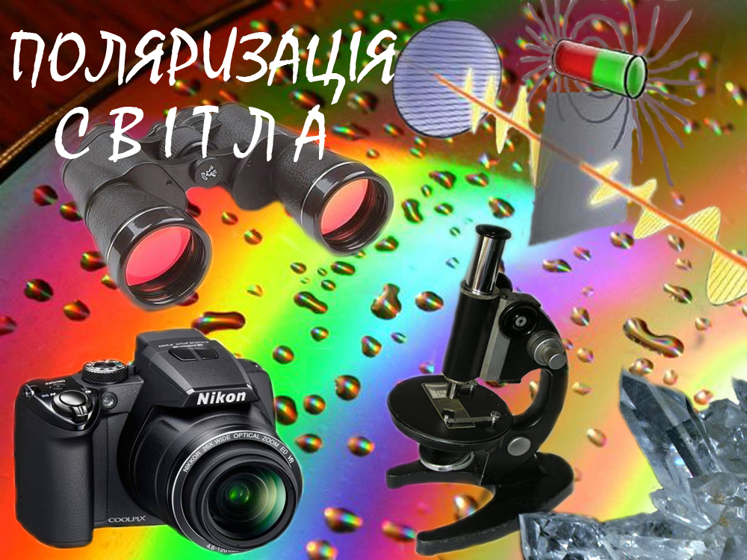

Slide 4
Поляризація світла – явище виділення поляризованого світла з природного
Плоскополяризоване світло – світло, електричні коливання якого здійснюються лише в одній площині.
Площина світлових коливань – площина, у якій здійснюються електричні коливання.
Неполяризоване світло – світлові хвилі, у яких напрями коливань векторів
і хаотично змінюються так, що рівноймовірні всі напрямки коливань у площинах, перпендикулярних променю.
Світло, яке випромінюється будь-яким атомом чи молекулою, завжди поляризоване.

Slide 5


Повністю поляризоване світло - це коли дві взаємно перпендикулярні компоненти вектора світлового пучка виконують коливання зі сталою різницею фаз у часі.
Еліптично поляризоване світло - це проекційна картина повністю поляризованого світла, яка має вигляд еліпса з правим або лівим напрямком обертання вектора у часі.
Лінійна поляризація - це коли еліпс поляризації вироджується у відрізок прямої лінії. (лінійно поляризоване світло)
Циклічна поляризація - це коли еліпс поляризації є колом.(циклічно поляризоване світло)

Slide 6
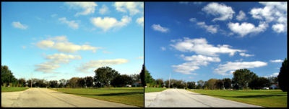
Ця пара фотографій ілюструє застосування циклічно поляризаційних фільтрів (фото праворуч)

Slide 7

Лінійно поляризована електромагнітна хвиля (зображено синім кольором) та хвиля колової поляризації (зображено червоним).

Slide 8
Промінь
Неполяризоване світло
Промінь
Лінійно поляризоване світло
Промінь
Промінь

Slide 9
Площина коливань - площина, в якій коливається світловий вектор.
Площиною поляризації - площина, перпендикулярна до площини коливань.
Плоскополяризоване світло можна отримати за допомогою поляризатора.
Неідеальний поляризатор - поляризатор, який неповністю поляризують світло
На виході з такого поляризатора світло частково поляризоване.
Для характеристики ступеня поляризації світла вводять поняття ступеня поляризації:
ТА
Для плоскополяризованого світла і ,
Для природного світла і .

Slide 10
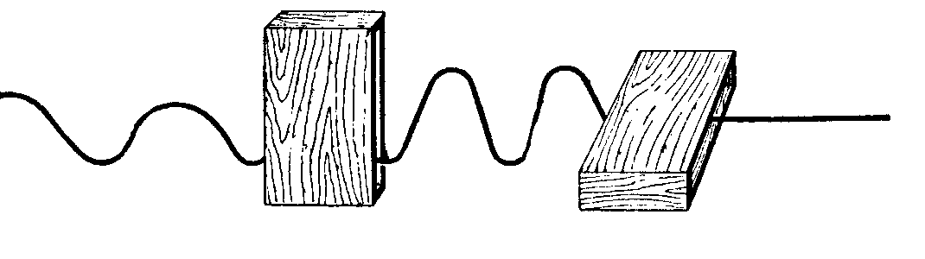

поляризатор
аналізатор
  Механічна модель явища проходження світлової хвилі через дві пластинки турмаліну
Поляризатор – пристрій, який перетворює природне світло в поляризоване.
Аналізатор – пристрій, яким визначають, поляризована хвиля, що проходить крізь нього, чи ні.
Турмалінова пластинка вирізається так, що площини, які її обмежують паралельні головній кристалографічній осі. За пластинкою світлові коливання відбуваються тільки в одній площині, вони лінійно поляризовані

Slide 11
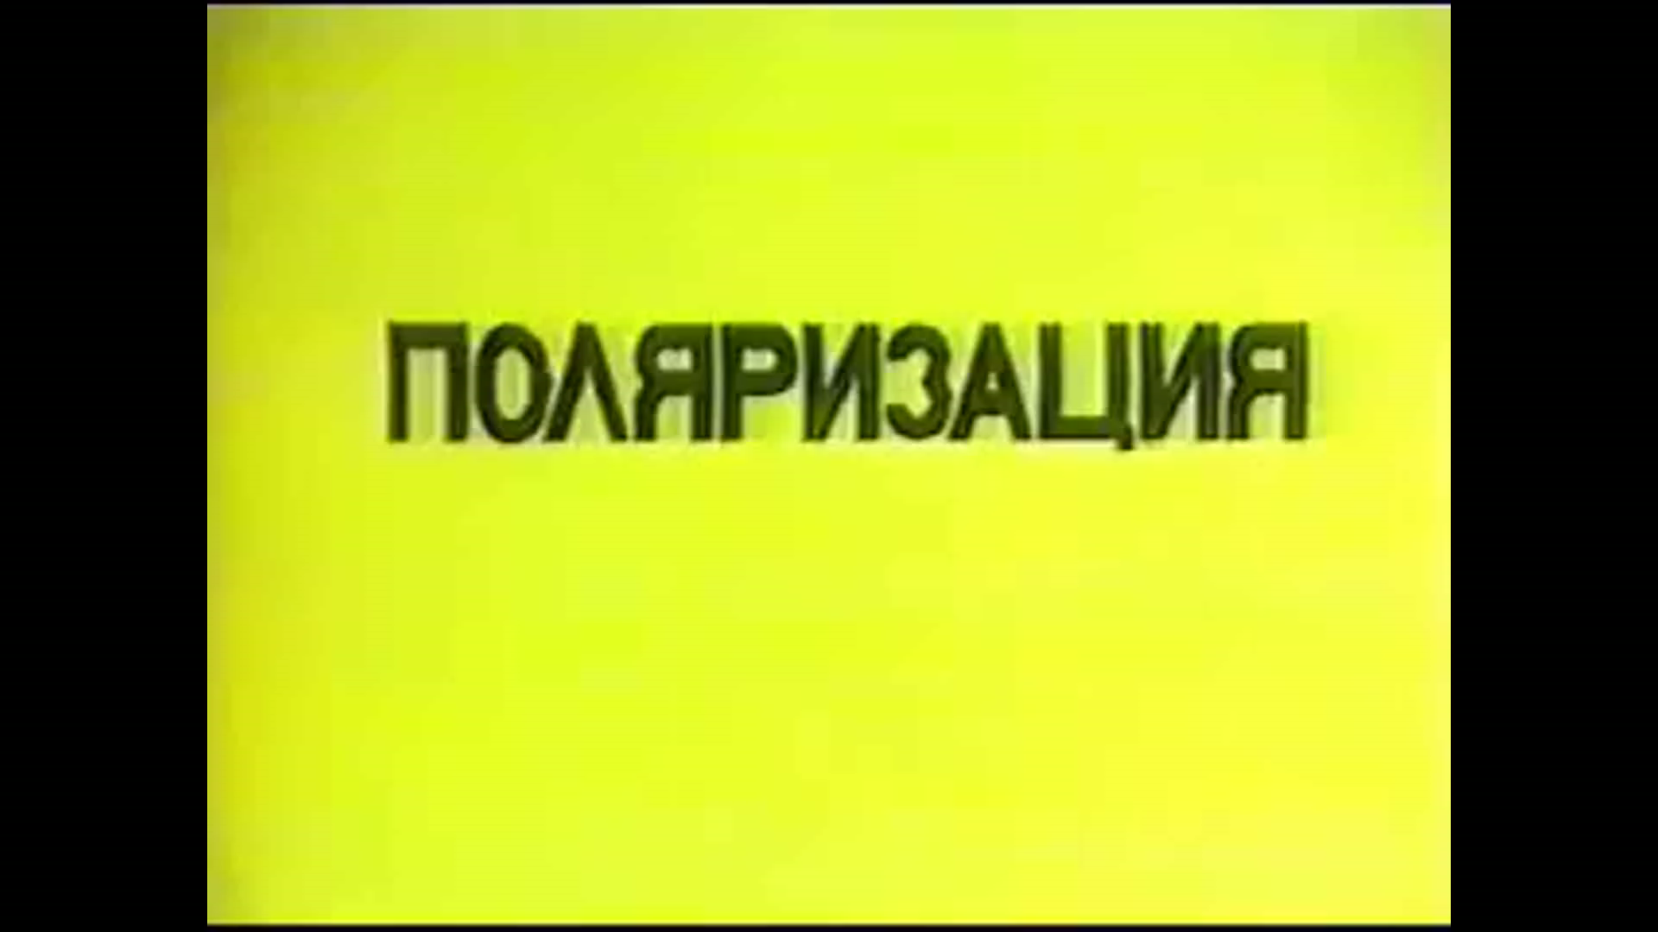
Поляризація розсіяного випромінювання

Slide 12
СПОСОБИ ОТРИМАННЯ ПОЛЯРИЗОВАНОГО СВІТЛА
Поляризація світла при відбиванні від поверхні діелектриків. Закон Брюстера (1815)
Брюстер встановив, що при певному куті падіння променя на діелектричну пластинку (скло), відбитий промінь буде максимально поляризованим. Кут падіння (кут максимальної поляризації) визначається за законом Брюстера: відбите світло повністю лінійно поляризований в площині падіння при куті падіння, який задовольняє умові:

Slide 13
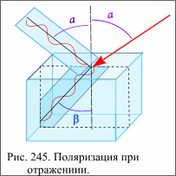
Поляризація світла при його відбиванні

Slide 14
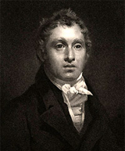
Девід Брюстер
Спеціалізувався на вивченні оптичних явищ, перед усім спектральних та поляризаційних. Відкрив закон, який має його ім'я.
У 1816 році винайшов калейдоскоп.
1781 – 1868
Шотландський фізик

Slide 15
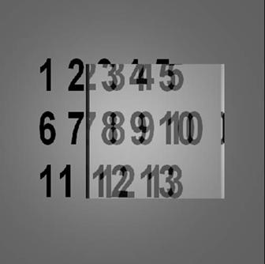
Подвійне променезаломлення
Оптично ізотропна речовина- середовище, в кожній точці якого швидкість світла не залежить ні від напрямку розповсюдження, ні від характеру поляризації хвилі. В іншому випадку речовина називається оптично анізотропною.
В оптично анізотропних кристалах спостерігається явище подвійного променезаломлення, яке полягає у тому, що промінь світла, який падає на поверхню кристалу, роздвоюється в ньому на два заломлених промені, поляризованих у взаємно перпендикулярних площинах.
Оптичною віссю кристалу називається напрямок в оптично анізотропному кристалі, вздовж якого світло розповсюджується без подвійного променезаломлення. Розрізняють одноосні і двохосні кристали.

Slide 16
В одноосному кристалі один із променів, які утворюються при подвійному променезаломленні, підкоряється законам заломлення світла, тому називається звичайним променем (о). Другий промінь називають незвичайним променем (е). Ці промені поляризовані у взаємно перпендикулярних площинах.
Оптично анізотропні кристали використовують для створення поляризаторів – приладів, які поляризують світло.
Призма Ніколя
Червоним позначений звичайний промінь (горизонтальна поляризація),
зеленим — незвичайний (вертикальна поляризация)
Нижня грань призми повністю поглинає відбитий від площини склеювання звичайний промінь.

Slide 17
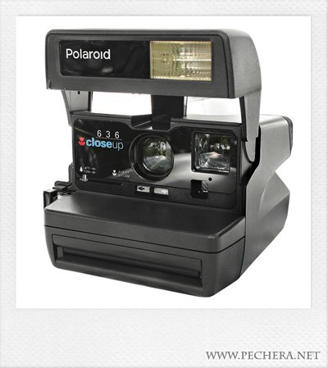
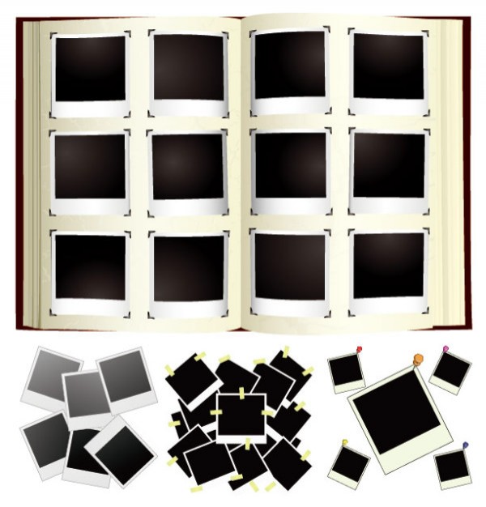
Дихроїзм – це явище поглинання тільки однієї поляризації світла. Прикладом сильного дихроїзму для видимого світла є кристал турмаліну. В кристалах сульфату йодистого хініну один із променів поглинається практично на довжині 0,1мм. Тому його використовують для виготовлення поляризаційного пристрою, який називається поляроїдом.

Slide 18
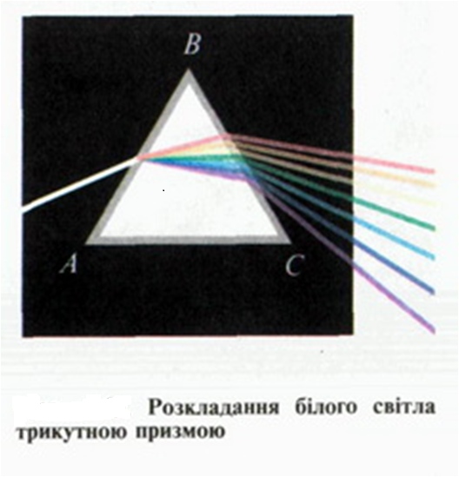
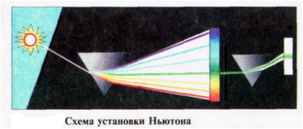
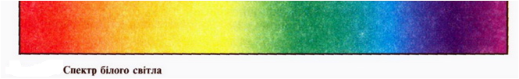
Поляризаційні призми та поляроїди.
В основа роботи поляризаційних пристроїв, які використовують для отримання поляризованого світла, лежить явище подвійного заломлення променів. Найчастіше для цього застосовують призми та поляроїди.
Поляроїд – це целулоїдна плівка, в яку внесли велику кількість однаково орієнтованих кристаликів сульфату йодистого хініну.

Slide 19
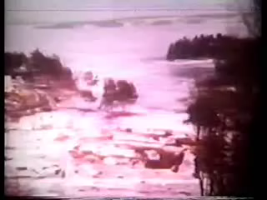
Використання поляроїдів ( аналізатора і поляризатор)

Slide 20
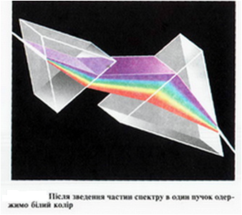
Око людини нездатне відрізняти поляризоване світло від природного. Хоча комахи, зокрема бджоли, можуть визначати напрямок площини поляризації поляризованого світла.

Slide 21
ЗАКОН МАЛЮСА
При проходженні природного світла через ідеальний поляризатор (поглинання відсутнє і світло повністю поляризується) його інтенсивність зменшується вдвічі, тобто
інтенсивність неполяризованого світла, яке падає на поляризатор,
інтенсивність світла, яке вийшло з поляризатора.
тоді
Площина поляризації поляризатора

Slide 22

Закон Малюса. Проходження лінійно поляризованої електромагнітної хвилі через поляризатор

Slide 23
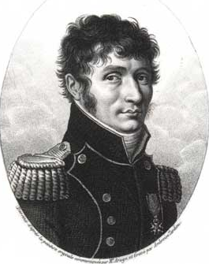
МАЛЮС ЕТЬЄН ЛУЇ
Малюс займався дослідженнями у області оптики. У 1808 відкрив поляризацію світла при відбиванні та закон зміни інтенсивності поляризованого світла (закон Малюса), а у 1811 – поляризацію світла при заломленні. Розробив теорію подвійного променезаломлення у кристалах.
(1775–1812)
Французький фізик та інженер

Slide 24
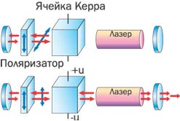
Штучна анізотропія
Ефект Керра – це явище виникнення подвійного променезаломлення у оптично ізотропних речовинах, наприклад рідинах і газах, під дією однорідного електричного поля. Відкритий Дж. Керром у 1875р.
Внаслідок ефекту Керра газ або рідина у електричному полі набуває властивостей одноосного кристала, оптична вісь якого спрямована вздовж поля.
Фотопружність (п'єзоелектричний ефект) – явище виникнення анізотропії у ізотропному тілі під дією пружної деформації. Відкрите у 1818 р. Брюстером. При односторонньому розтягуванні або стисканні тіло стає подібним до одноосного кристалу з оптичною віссю, яка паралельна напрямку прикладеної сили.

Slide 25
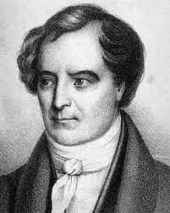
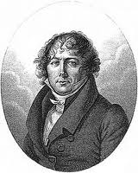
Оптично активні речовини
Оптична активність вперше виявлена у 1811р. Д.Ф.Араго у кварці. У 1815 Ж.Б.Біо встановив оптичну активність чистих рідин (скипидару), а потів розчинів і парів багатьох, в основному органічних, речовин.
Оптично активні речовини (ОАР) - це середовища, які повертають площину поляризації плоско поляризованого світла.

Slide 26
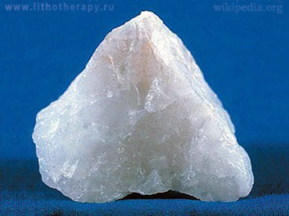
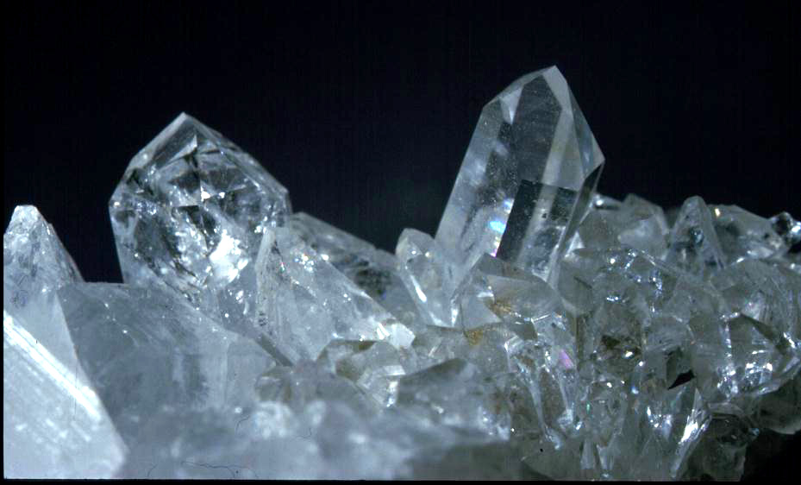
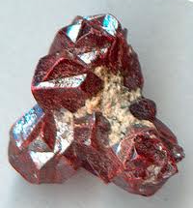
Розрізняють 2 типи ОАР. До ОАР І-го типу відносять речовини, які є оптично активними у будь-якому агрегатному стані (цукор, камфора, винна кислота). ОАР ІІ-го типу є активними тільки у кристалічній фазі (кварц, кіновар)
У ОАР І-го типу оптична активність обумовлена асиметричною будовою їх молекул, ІІ-го типу — специфічною орієнтацією молекул (іонів) у елементарних комірках кристалу (асиметрією поля сил, які зв'язують частинки у кристалічній решітці). Кристали ОАР завжди існують у двох формах — правій и лівій; при цьому решітка правого кристалу дзеркально-симетрична решітці лівого і її не можна просторово сполучити з нею.

Slide 27
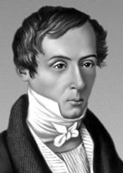
Поляриметрія – це сукупність методів дослідження, які ґрунтуються на вимірюванні:
степеня поляризації випромінювання (світла, радіохвиль);
оптичній активності речовин або їх розчинів.
Поляриметрію використовують для дослідження випромінювань, а також в аналітичній та структурній хімії.
Феноменологічну (макроскопічну) теорію оптичної активності запропонував у 1823 О.Ж.Френель, який її пояснив відмінністю показників заломлення ОАС для право- та лівополяризованих по колу світлових хвиль.

Slide 28
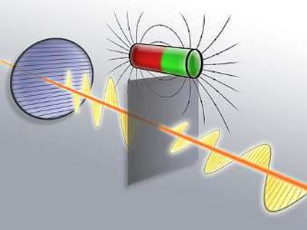
Штучна оптична активність
Ефект Фарадея
Це оптична активність, яка з'являється тільки при внесенні оптично неактивної речовини у магнітне поле. Знак обертання в ефекті Фарадея залежить як від магнітних властивостей середовища (чи є воно парамагнітним, діамагнітним або феромагнітним), так і від того, вздовж поля чи проти нього поширюється випромінювання. Це пов'язано із особливим характером магнітного поля.
Відмінність природної та штучної оптичної активності полягає в такому: коли лінійно-поляризоване світло, що пройшло через шар речовини з природної оптичною активністю відбивається і проходить через той самий шар у протилежному напрямку, то попередня поляризація світла відновлюється. В той час, як у середовищі зі штучною оптичною активністю у аналогічному досліді кут обертання подвоюється.

Slide 29
Оптична активність використовується у різних оптичних приладах (модуляторах, затворах ) а також у якості дуже точного метода визначення показників заломлення у даному середовищі. Такий метод є у 10000 раз точнішим за інші відомі способи вимірювання.
Виключно важливою є оптична активність біологічних молекул і, зокрема, білків, які складаються з амінокислот, з лівими гвинтами. Ця вибраність спіральної будови біомолекул до сих пір є нерозв'язаною загадкою.

Slide 30

Застосування поляризованого світла
При відбиванні світла від зразка змінюється його стан поляризації. Це явище лежить в основі еліпсометрії.

Slide 31

Мікроскопія з використанням принципів еліпсометрії

Slide 32
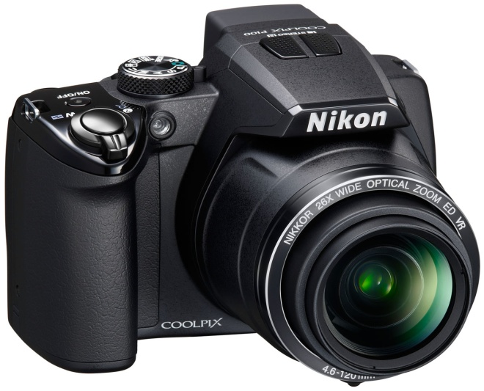
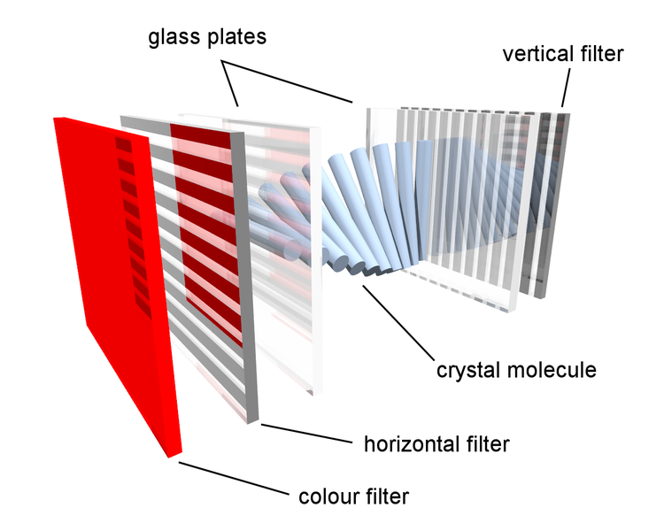
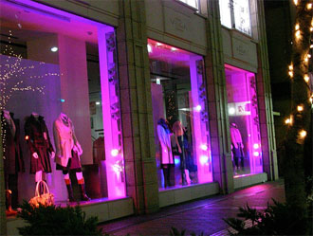
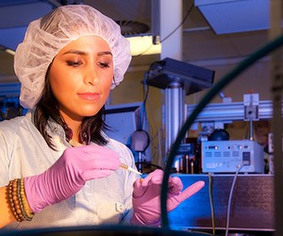
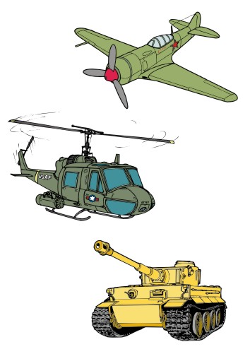
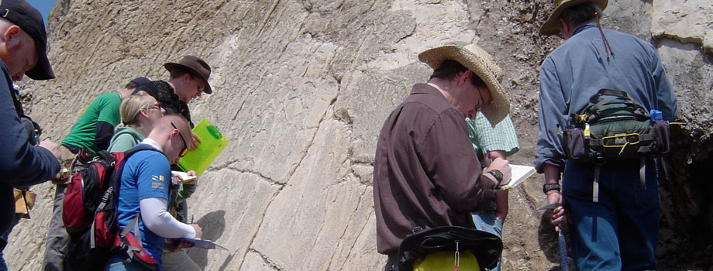
Рідкокристалічні дисплеї
Стереоскопічне кіно
В наукових дослідженнях
В техніці
Регулювати освітлення того або іншого об’єкта.
Гасіння дзеркально відбитих відблисків
Посилення контрасту і насиченості кольорів на фотографії
В облаштуванні вітрин
У геології
У промисловості
Фотоапарат

Slide 33
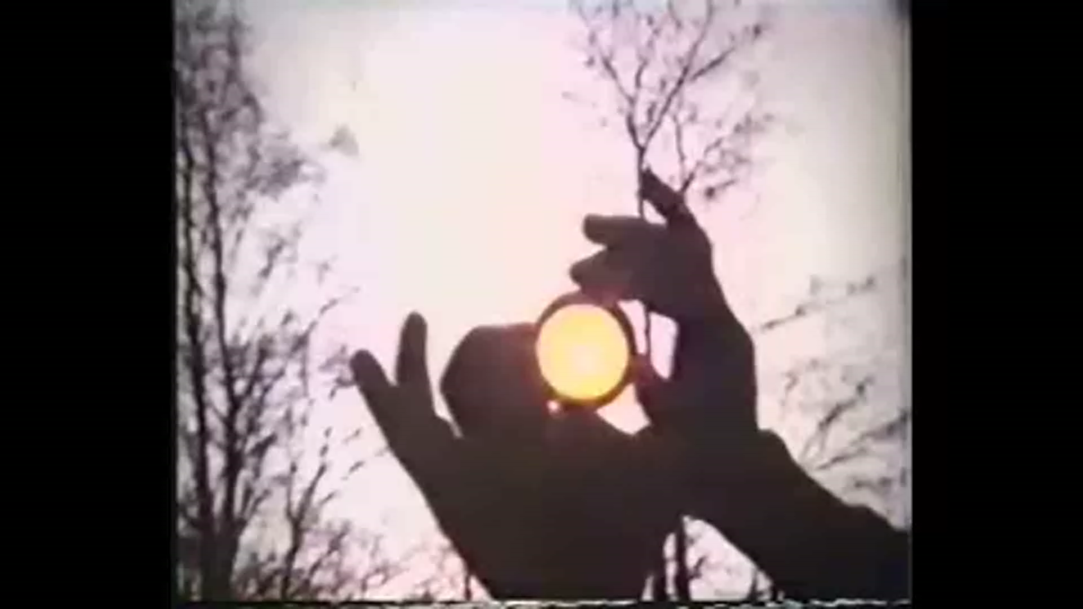
Застосування

Slide 34
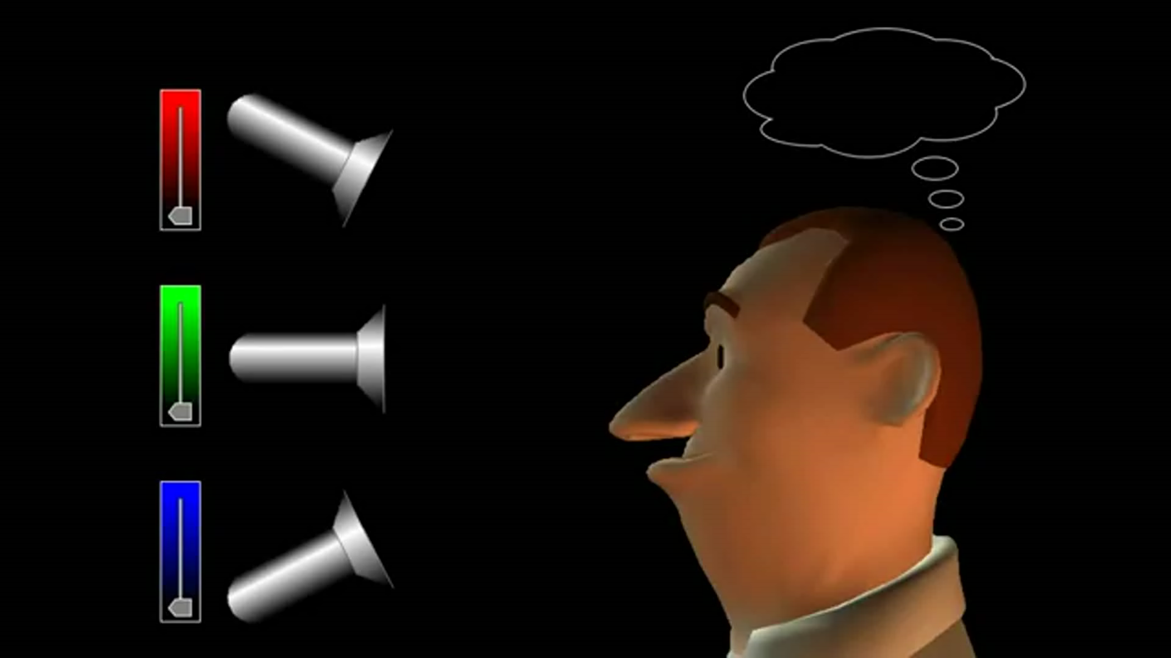
Цікаво
Який колір бачить людина?

Slide 35
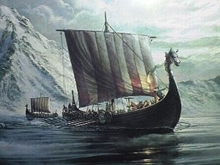
Вікінги використовували поляризацію світла для навігації
Вікінги - великі мореплавці давнину - використовували для навігації в світлий час доби "сонячні камені" - кристали, поляризаційними сонячне світло. Цю теорію підтверджують нові дослідження Габора Хорвата (Gabor Horvath), дослідника оптики в університеті ім. Етвеша в Будапешті, і Сюзанни Акессон (Susanne Akesson), еколога та фахівця з міграції з Університету Лунда, Швеція.

Slide 36
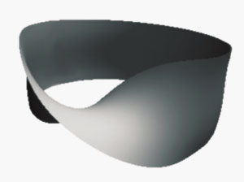
Поляризація світла може закручуватися на зразок стрічки Мебиуса
Теоретичний аналіз так званого тривимірного світла показав, що напрямку поляризації в ньому можуть утворювати структури з нетривіальною топологією, що нагадують стрічку Мебиуса.
Стрічка Мебиуса смужка, що володіє тільки одною крайкою, а також тільки одною стороною. Виявляється, у світловому полі тривимірного світла вектора поляризації можуть утворювати аналогічні структури.

Slide 37
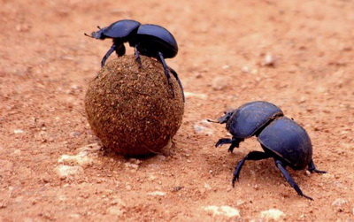
Гнойові жуки орієнтуються за допомогою зірок
Гнойовий жук є єдиною твариною, яка використовує Чумацький шлях для вибору свого напряму.
Учені з Швеції та ПАР виявили, що хоча зір цих комах занадто слабкий, щоб розрізнити окремі сузір’я, гнойові жуки використовують поляризацію світла Чумацького шляху. Це допомагає їм котити свої кульки по прямій лінії і уникати суперників на купі гною.

Slide 38

Вірш
Веселка
Як же гарно видно всім
Кольорів грайливих сім!
Дощик далі десь побіг
Та й забув забрати їх.
Сонце променем заграло –
Біле світло спектром стало.
Звідусіль спішіть малята
Диво – райдугу стрічати.

Slide 39
1.У якому році відкритий закон Брюстера?
1815р.
2.Що є прикладом сильного дихроїзму для видимого світла?
Кристал турмаліну.
3.Які прилади найчастіше застосовують для отримання поляризованого світла?
Призми та поляроїди.
4.Як називається явище поглинання тільки однієї поляризації світла?
Дихроїзм.
5.За допомогою якого прилада можна отримати плоско поляризоване світло?
Поляризатора.
6.У якому році винайдений калейдоскоп?
1816 р.
Вікторина

Slide 40
Продовження вікторини
7. Яка комаха може визначати напрямок площини поляризації поляризованого світла?
Бджола.
8. У якому році Малюс відкрив поляризацію світла?
1808 р.
9.Як називався ефект, який був відкритий у 1875р?
Ефект Керра.
10.Ким виявлена оптична активність речовини?
Д.Ф.Араго
11. Скільки типів ОАР?
2.
12.Хто запропонував теорію оптичної активності?
О.Ж.Френель.

Slide 41
1.Він і гріє, і пече,
І як зайчик грається.
Схочеш взять його - втече
І мерщій сховається. Промінь сонця
Загадки
2.Якщо сонечко в вікні,
від предметів, від блискучих
Пробігаю по стіні. Сонячний зайчик
3.Система лінз у трубці звичній
Відкриє світ мікроскопічний Мікроскоп
4.Хто веселки таємницю всім відкрив,
Коли крізь призму промінь світла пропустив. І. Ньютон
5.Ходе він із краю в край
Ріже чорний коровай.
Трактор

Slide 42
6.Лапи вгору — то біжить
І тихесенько мурчить.
Якщо лапи вниз приставе,
То і бігти перестане.
Тролейбус
7.Не автобус і не віз,
Маю четверо коліс.
Вік з дорогою дружу,
Все по ній кудись біжу.
Автомобіль

Slide 43
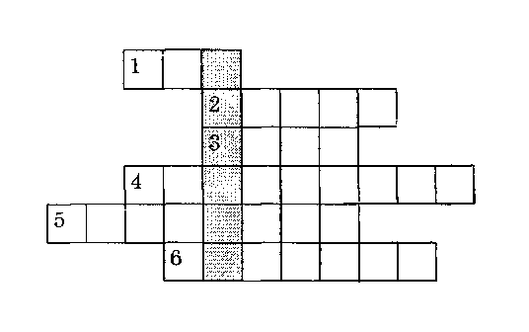
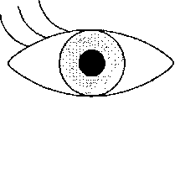
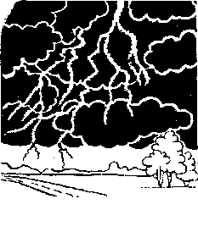
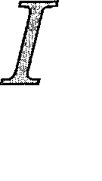
Кросворд: “Світлові явища"
О К О
Рис.1
П Л О Щ А
Т І Н Ь
Б Л И С К А В К А
Д З Е Р К А Л О
К А Н Д Е Л А
Рис.2
1. Природний приймач світла (рис. 1).
2. Зона простору, в межах якої поширюється світло від джерела.
3. Зона простору, в яку не потрапляє світло від джерела.
4. Природне джерело світла (рис. 2).
5. Оптичний пристрій, за допомогою якого можна одержати уявне зображення предмета.
6. Одиниця вимірювання фізичної величини, символ для позначення якої наведений на рис. 3.
Рис.3

Slide 44
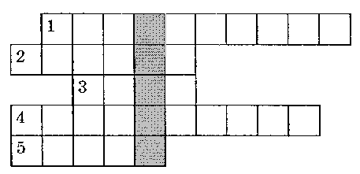
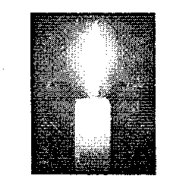
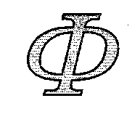
О С В І Т Л Е Н Н Я
С В І Ч К А
З О Р Я
з о б р а ж е н н я
Рис.1
Ф А Р А Д
1. Воно буває і сонячним, і місячним.
2. Теплове штучне джерело світла (рис.1).
3. Джерело світла, яке ми найчастіше відносимо до точкових, незважаючи на величезні розміри.
4. Впишіть пропущене слово: у плоскому дзеркалі ми можемо побачити уявне ... предмета.
5. Одиниця вимірювання фізичної величини, символ для позначення якої наведений на рис. 2.
Рис.2

Slide 45
Побажання
Фізика написана у великій книзі, яка завжди відкрита у нас перед очима, - я маю на увазі Всесвіт… Г.Галілей
Тому давайте і ми будемо частіше дивитися на Всесвіт і пізнавати у ньому фізику.

